Slide 1
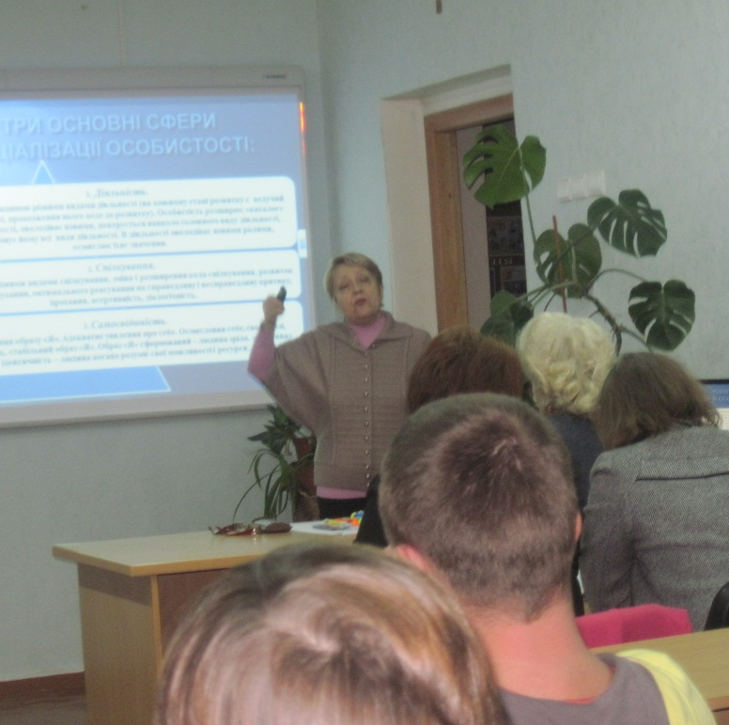
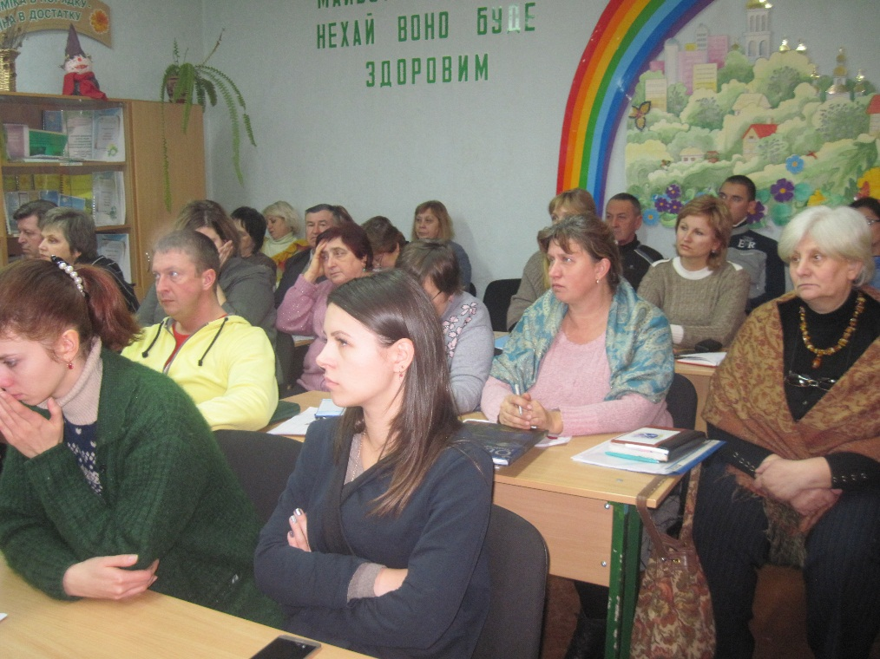
Теоретичний семінар
27.10.2016 р.
Психолого педагогічний супровід соціалізації особистості
- професійна діяльність дорослих, що взаємодіють з дитиною в шкільному середовищі, створення сприятливих умов для навчання та соціального розвитку.
Соціалізація включає:
засвоєння соціального досвіду;
соціальну активність особистості, інтеграцію в соціальний простір, громадянську активність.
Громадянська активність можлива при засвоєнні певних громадянських ролей. Учень їх набуває в дитячих організаціях, учнівському самоврядуванні, КТС, клубах, гуртках, об’єднаннях, волонтерстві….
Умови успішної соціалізації:
збереження психологічного здоров’я учнів;
комфорт в школі і класі;
створення умов для індивідуалізації учнів;
взаємодія педагогів і батьків;
партнерство і взаємодопомога.
Лектор-викладач ДОІППО Крутенко В.М.

